Slide 1
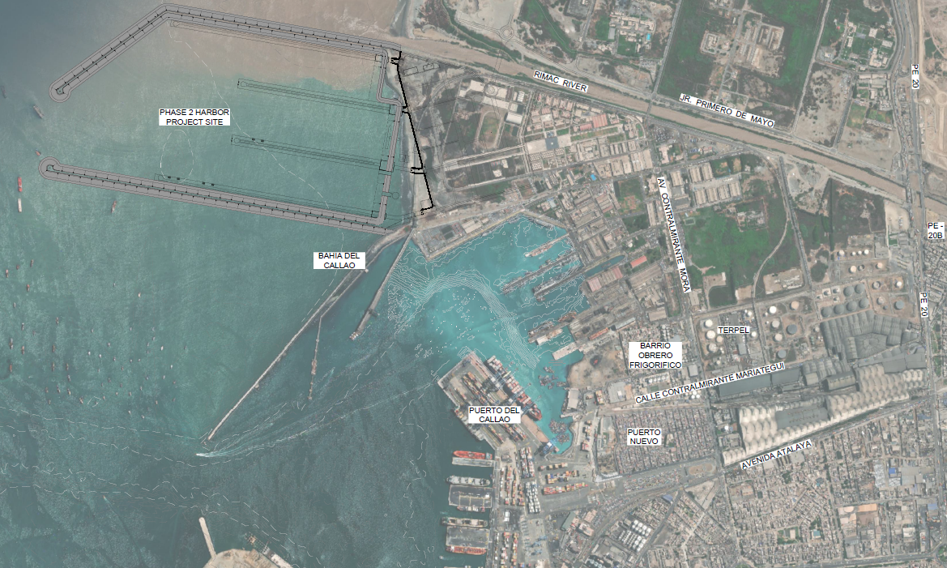
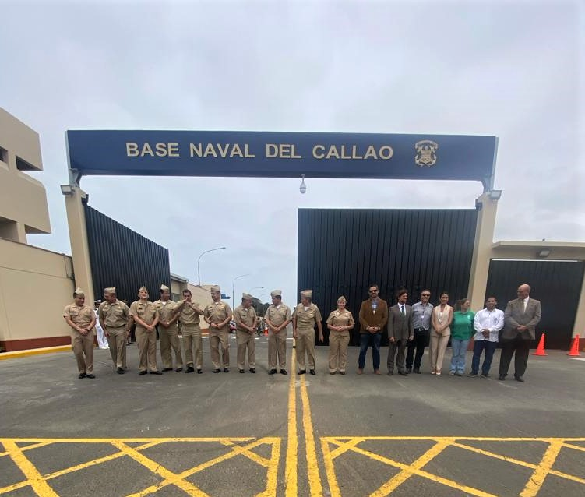
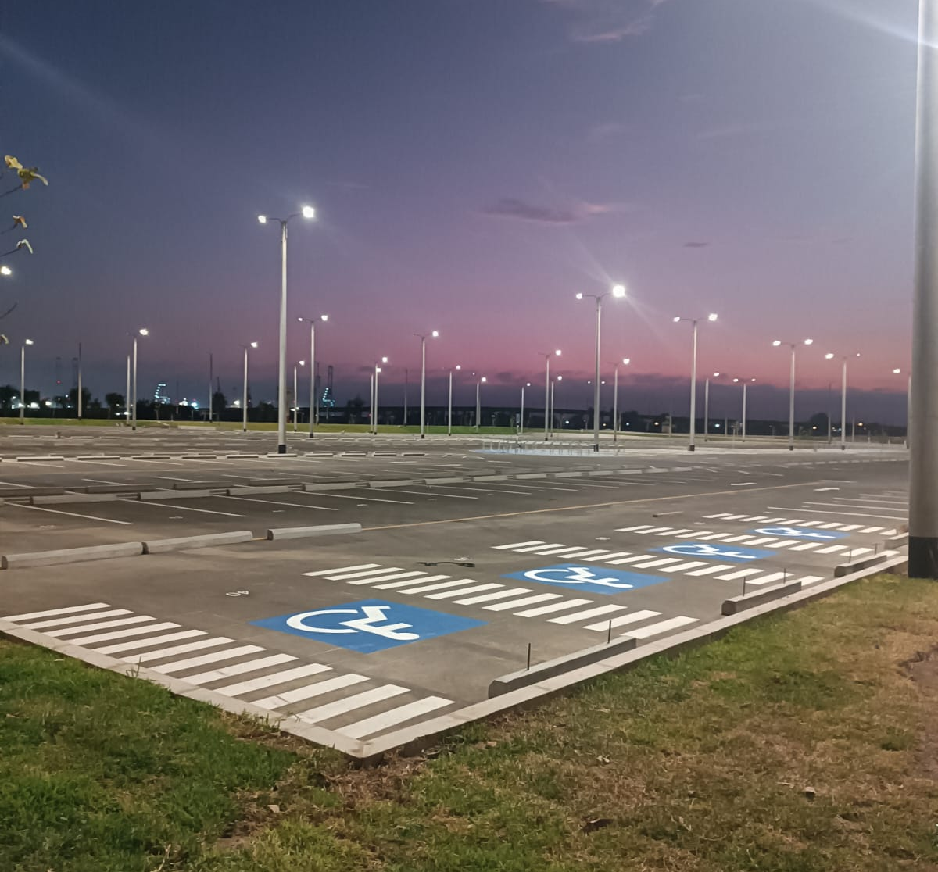
Oportunidades de construcción del Cuerpo de Ingenieros del Ejército de EE. UU. en apoyo a la Marina de Guerra del Perú en el Puerto del Callao
Día de la Industria
8 Mayo 2025

Slide 2
Propósito de LA presentación
Familiarizar a los Contratistas con la Oficina de Proyectos Especiales de la Marina de Guerra del Perú y el Distrito Mobile, el Cuerpo de Ingenieros del Ejército de los Estados Unidos (USACE), y su misión de ingeniería y construcción en apoyo a la Marina de Guerra del Perú en el Puerto del Callao.
Discutir el propósito de las licitaciones planificadas y los contratos resultantes.
Familiarizar a los contratistas con los plazos y requisitos de presentación para las licitaciones planificadas.
Solicitar retroalimentación de la industria sobre las convocatorias propuestas y los requisitos técnicos.
Descargo de responsabilidad: Esta conferencia previa a la propuesta es sólo para fines informativos.
Las observaciones o explicaciones presentadas durante esta conferencia (o en las notas de la conferencia) no modificarán los términos y condiciones de la convocatoria. Se recomienda a los oferentes leer atentamente los requisitos de la convocatoria y cumplirlos. Los intercambios verbales entre los oferentes y el Gobierno no serán vinculantes a menos que se incorporen los cambios mediante una enmienda escrita.

Slide 3
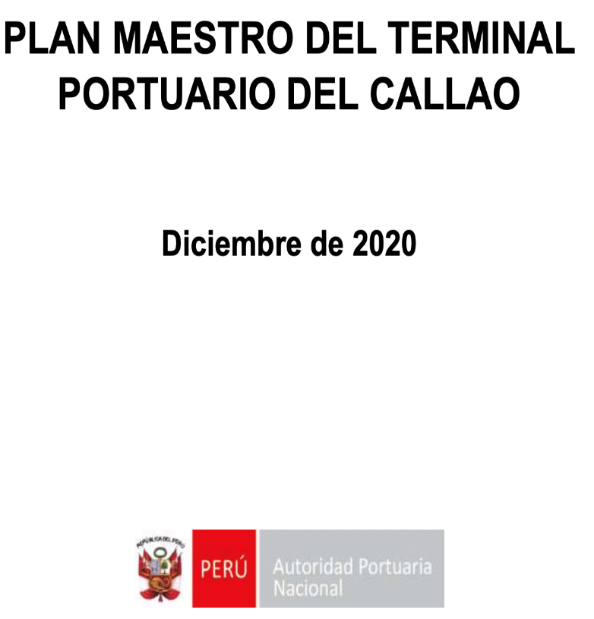
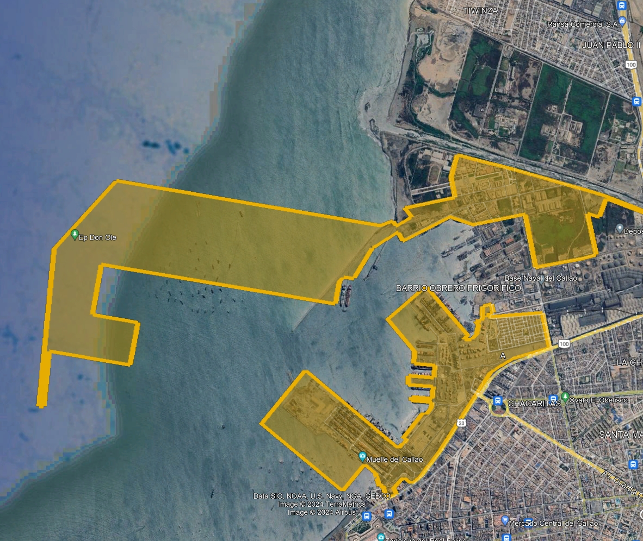
PLAN MAESTRO DEL TERMINAL PORTUARIO DEL CALLAO
APN - Plan Maestro Terminal Portuario del Callao. Se aprobó la versión actualizada con Resolución de Acuerdo de Directorio N°0070-2020-APN-DIR
(*) The potential development of the TPC is a long-term project with a 30 year horizon from 2019-2048.
(**) Actualmente se encuentra en ampliacion de Fase 1 - Terminal Muelle Sur (DPW Callao) y el Terminal Norte Multipropósito (APMT Callao)

Slide 4
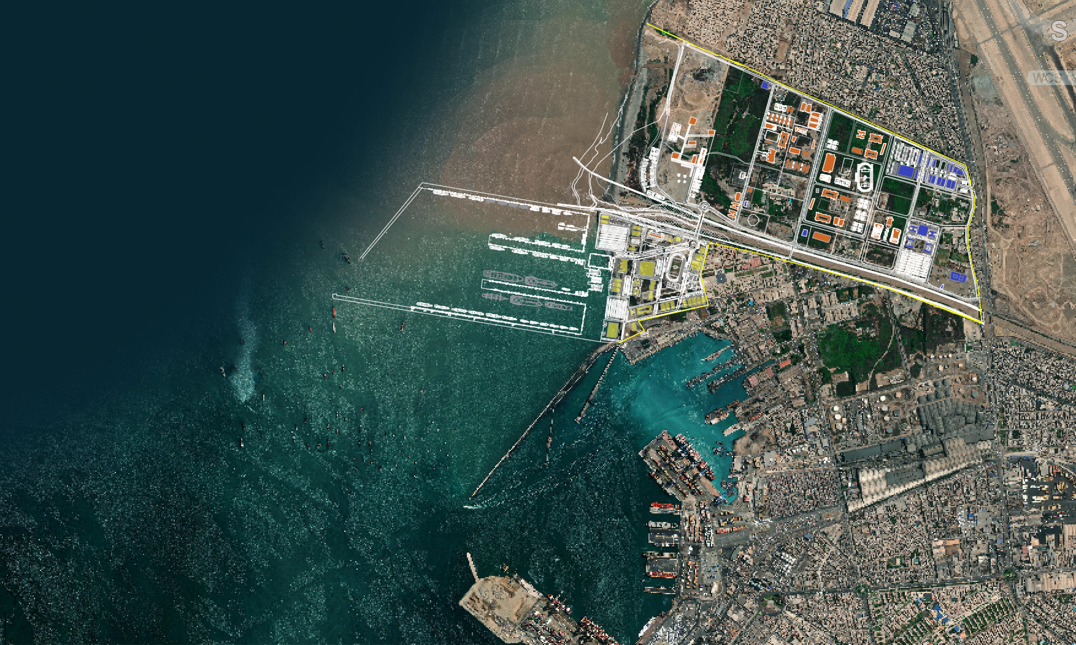
PROYECCION MGP
PROYECCION MTC
PROYECCION APN
Aeropuerto
Jorge Chavez
ARSENAL NAVAL
Base Naval
zona Norte
Av. N. Gambetta
Base Naval zona Sur
PUERTO ha: 25.00
ANTEPUERTO ha: 35.26
Río Rímac
FASE 4
CONSTRUCCIÓN ALINEACIONES DEL DIQUE DE DEFENSA EXTERIOR
FASE 3
ARSENAL NAVAL
FASE 2
VIADUCTO
Av.Calm. Mora
Av. Atalaya
FASE 1
APM TERMINALS
FASE 1
DP WORLD

Slide 5
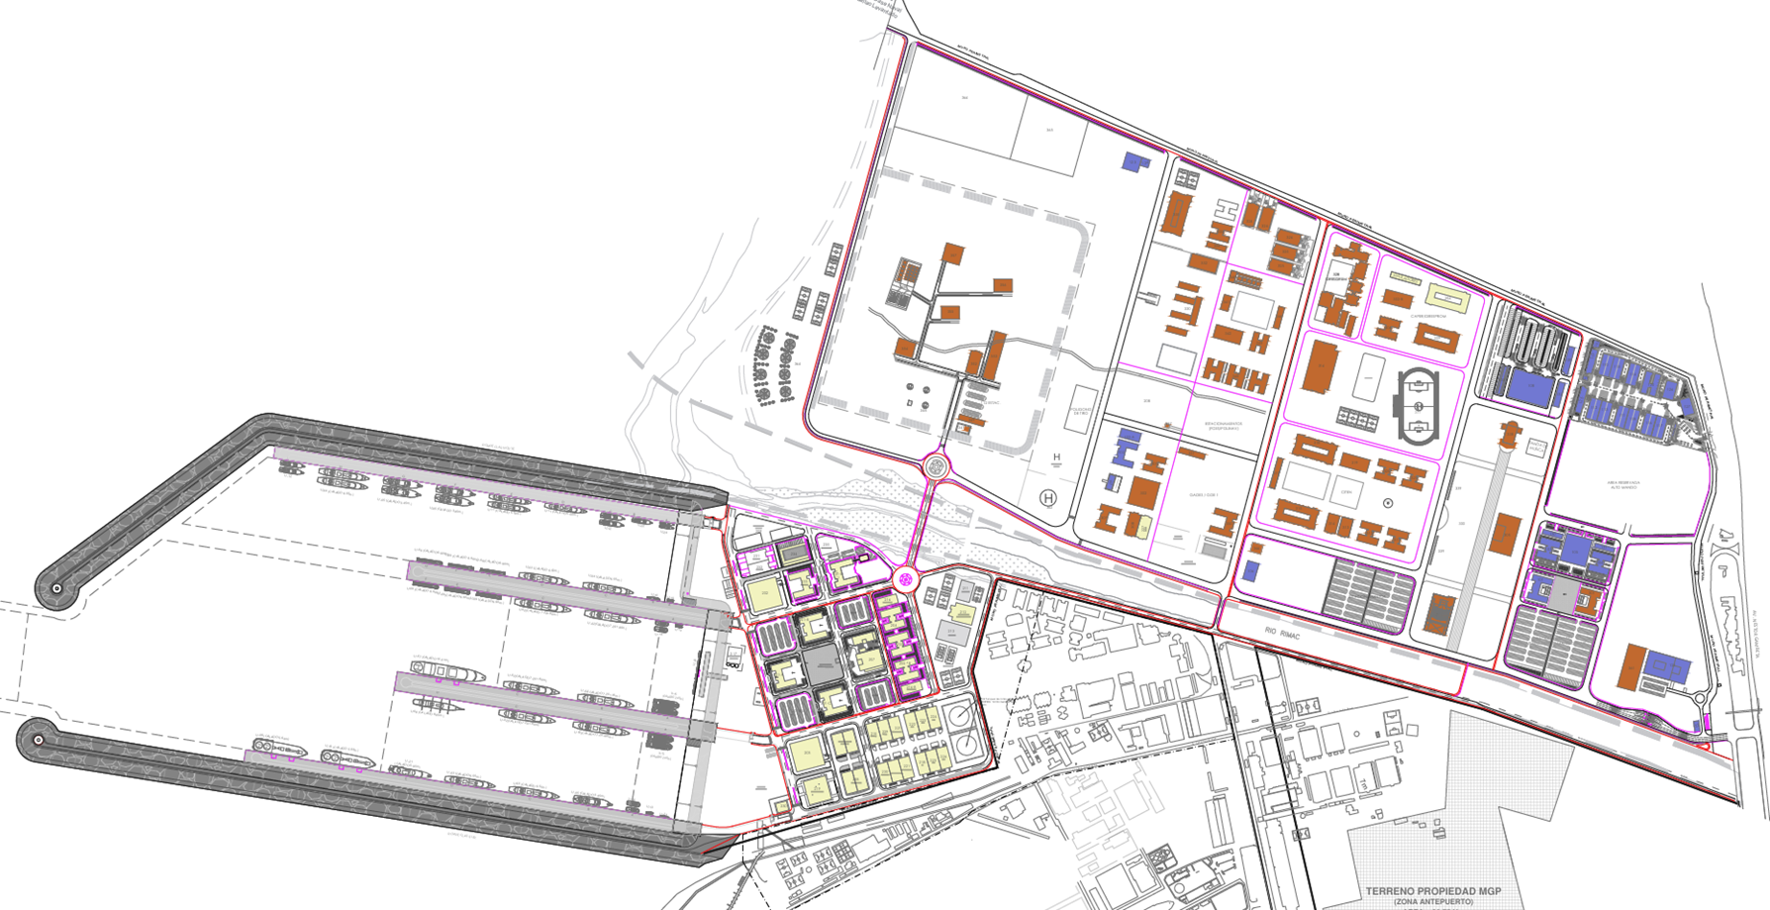
Introducción de la MARINA Del Perú PLAN MAESTRO DE LA BASE NAVAL DEL CALLAO

Slide 6




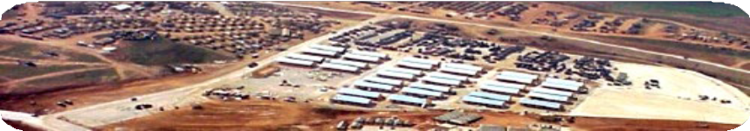











AREAS DE MISION DE USACE
2
Programa militar
Construcción militar
Apoyo COCOM, Operaciones de contingencia (OCO)
Instalacion, Medioambiente, Energia y Sostenibilidad
Trabajos civiles
Navegacion, Hidroelectricas Control de inundaciones, Proteccion costera, Suministro de agua. Recreacion, Respuesta a Desastres, Restauracion ambiental
Seguridad nacional
Apoyo internacional & interagencias
Federal
Estado
Local
Internacional
Ventas Militares Extranjeras
Infraestructura critica
Planes Anti-terrorismo
Inteligencia
Seguridad en instalaciones
Operaciones de emergencia
USACE Has a Globally Diverse Mission Set Driven by Diverse Customers in Support of the DoD and the Nation
Investigacion & desarrollo
Bienes Raices
Normativa
Regular las aguas de U.S.
Seccion 404 & 10 Programas
Permisos nacionales
Apoyo geoespacial
Warfighter
Instalaciones & Energia
Medioambiente, Fuentes de agua
Adquirir, Administrar y Disponer
DoD Instalaciones de reclutas
Operaciones de contigencia
Panorama operativo comun
Apoyo a trabajos civiles/mil
Apoyo a Ope. de emergencia

Slide 7
información general

Slide 8
Para ver y competir
La entidad que planea proponer (que no sea una matriz o subsidiaria) debe estar registradaen los siguientes sistemas para poder descargar la convocatoria y enviar una propuesta
Las solicitudes SÓLO se anunciarán en https://SAM.gov y SÓLO se pueden descargar y enviar propuestas a través de https://piee.eb.mil
Pasos para registrarse: deben realizarse en este orden
Obtenga un código NCAGE asignado
https://eportal.nspa.nato.int/Codification/CageTool/request-new-cage
Se necesitan hasta 14 días calendario para obtener un código NCAGE.
Cree una cuenta SAM y obtenga su Número de Identificador Único de Entidad (UEI) (anteriormente conocido como DUNS) en https://SAM.gov . Su registro se activará en SAM en hasta 15 días hábiles desde el envío.
Para los registrantes internacionales, consulte la Guía de inicio rápido en https://www.fsd.gov/sys_attachment.do?sys_id=c3fbd4771be83898d3ab404fe54bcb19
Obtenga acceso a PIEE: https://piee.eb.mil/xhtml/unauth/help/helpvendors.xhtml

Slide 9
Información general
¿Quién puede presentarse?
Cualquier contratista domiciliado en peru de construcción, responsable e interesado (no la matriz u otra sucursal)
Las empresas estarán obligadas a tener o establecer presencia comercial en el Perú de acuerdo con la legislación peruana
¿Quién no es elegible para presentarse?
Cualquier empresa de diseño que haya participado en la preparación de la convocatoria de cualquier manera.
Cualquier empresa suspendida o inhabilitada de conformidad con el Reglamento Federal de Adquisiciones de los Estados Unidos (FAR) o la Ley peruana
Se han considerado algunas restricciones de participación y acceso a la información relacionados a la Seguridad y Defensa Nacional
¿Cómo puedo hacer preguntas?
Una vez publicada la convocatoria, todas las solicitudes de información (RFI) o preguntas y aclaraciones deben enviarse antes de la fecha límite indicada en la convocatoria a través del Portal de consulta de licitantes en ProjNet en: https://www.ProjNet.org/
La clave de consulta del licitante necesaria para enviar preguntas se proporcionará en la convocatoria.
La información de RFI se encuentra en la Sección 01 00 01 de la convocatoria.
¿Cómo se anunciarán los cambios a los requisitos de solicitud?
Los avisos de enmiendas se publicarán en www.SAM.gov
El aviso dirigirá a los oferentes a https://piee.eb.mil donde se publicarán las modificaciones.

Slide 10
Requisitos de fianza/seguro
Todos los requisitos de fianza se describen en el Reglamento Federal de Adquisiciones, disponible en Internet:
https://www.acquisition.gov/far/52.228-15
Las alternativas de bonos se enumerarán en la sección 01 00 01 de la solicitud
Garantía de oferta:
FAR 52.228-1
Generalmente NO es necesario
Garantía de cumplimiento:
FAR 52.228-15
10% del monto adjudicado o alternativa de bono aprobada
Garantía de pago:
FAR 52.228-15
NO requerido
Seguro de la Ley de Base de Defensa (DBA) - https://www.dol.gov/agencies/owcp/dlhwc/lsdba
Requerido para esta
También se deben cumplir los requisitos peruanos - tienen que cumplir con el SCTR Y personal capacitado de SSOMA

Slide 11
Requisitos varios
Los requisitos de seguridad y salud deben cumplir con el manual de seguridad de USACE - EM 385-1-1: http://www.publications.usace.army.mil/Portals/76/Publications/EngineerManuals/EM_385-1-1.pdf
Las propuestas deberán presentarse en inglés y en dólares estadounidenses.
Todos los datos de construcción deben estar en unidades métricas.
Trabajar para cumplir con las leyes y normas aplicables del país anfitrión, lo que incluye el pago o la finalización del proceso de exención o reembolso de los impuestos del país anfitrión.
Consulte todas las enmiendas (SF 30) para ver si hay información nueva y reconozca todas las enmiendas

Slide 12
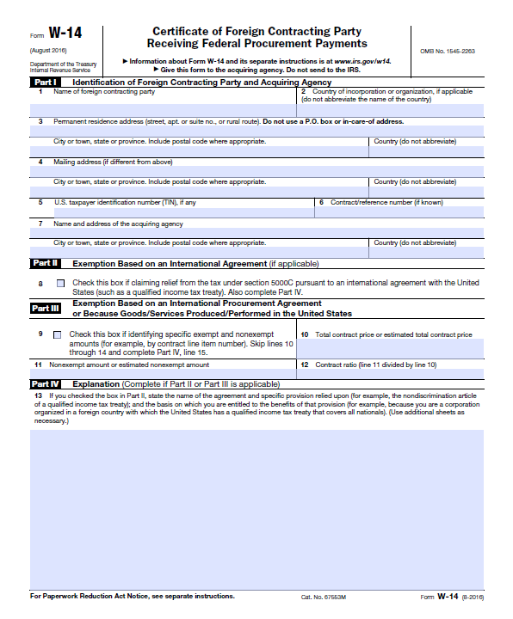
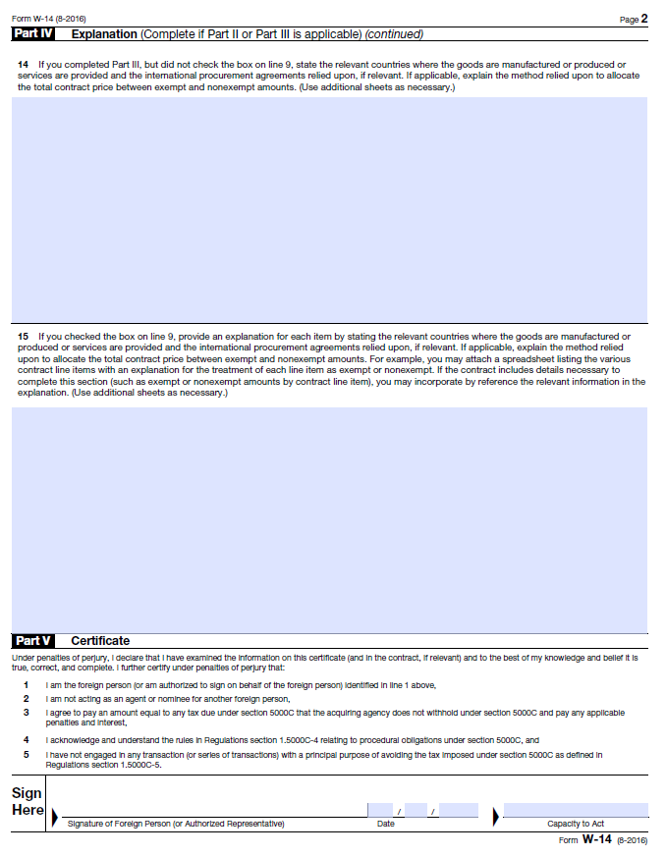
Impuesto sobre determinadas contrataciones extranjeras
Disposición 52.229-11 – Artículo 00 45 00
Usted es ciudadano estadounidense?
Cláusula 52.229-12 – Sección 00 70 00 Exenciones:
Parte II – Basado en el Convenio Tributario Internacional (Apéndices A y B)
Parte III – Basado en el Acuerdo Comercial/Bilateral Internacional
Parte III – Importaciones procedentes de EE. UU. o países exentos

Slide 13
Requisitos Potencial – Edificios & InfraEstructura

Slide 14
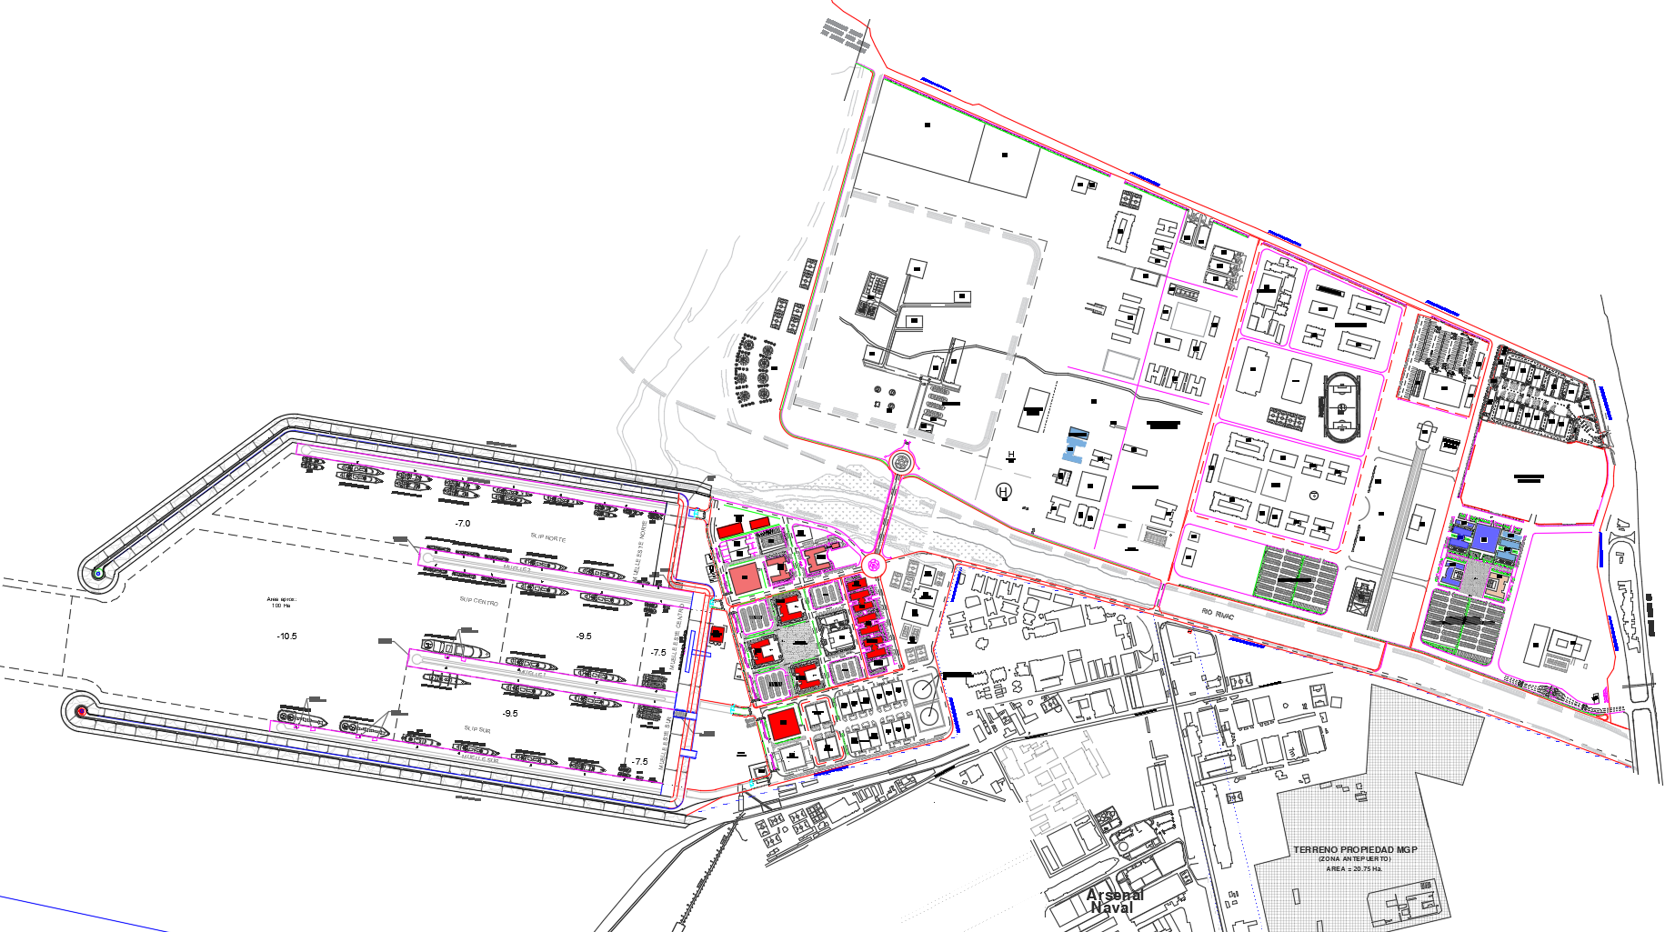
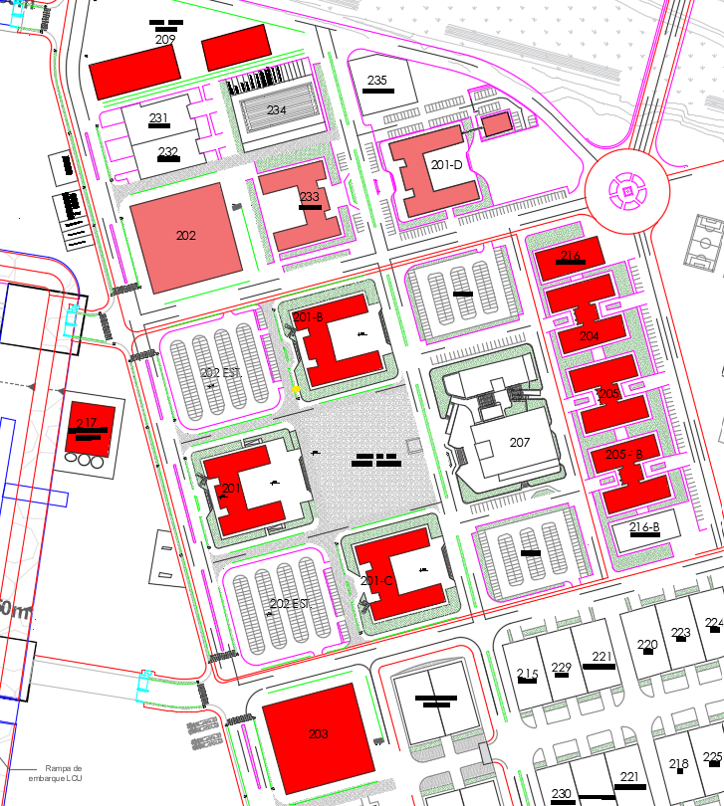
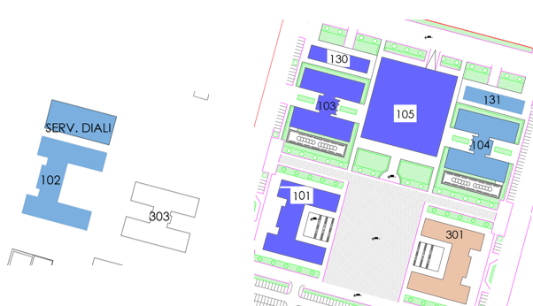
DISEÑO Y CONSTRUCCION DE EDIFICACIONES

Slide 15
Requisitos de Planificación y diseño en tierra
Suite de contratos Arquitecto-Ingeniero para estudios y diseño
Contrato de Orden de Trabajo de Adjudicación Múltiple (MATOC): Entrega indefinida, Cantidad indefinida
Cubre evaluación, planificación y diseño de instalaciones (edificios administrativos, cuarteles, comedores), vias, servicios públicos y otra infraestructura en el Puerto del Callao.
Capacidad (Por determinar) compartida total durante cinco años
Se anunciará de acuerdo con los requisitos de la Regulación Federal de Adquisiciones de EE. UU. siguiendo el proceso de "Selección de Arquitectos e Ingenieros“ - una conferencia previa a la propuesta se llevará a cabo antes de la emisión de la solicitud para proporcionar detalles adicionales
FAR Part 36.6 - https://www.acquisition.gov/far/subpart-36.6
EP 715-1-7 - https://www.publications.usace.army.mil/Portals/76/Publications/EngineerPamphlets/EP_715-1-7.pdf
Anticipar que la competencia puede restringirse a las empresas Peruanas
Las empresas involucradas en el desarrollo de documentos de licitación (como paquetes de Solicitud de Propuestas) no serán elegibles para participar en el concurso para actividades de construcción resultantes de su trabajo
NAICS 541330 – Servicios de Ingeniería: https://www.naics.com/search/

Slide 16
Requisitos de construcción en tierra
Contrato de Orden de Trabajo de Adjudicación Múltiple (MATOC): Entrega indefinida, Cantidad indefinida
Cubre la construcción de instalaciones (edificios administrativos, cuarteles, comedores), vias, servicios públicos y otra infraestructura en el Puerto del Callao.
Capacidad (Por determinar) compartida total durante cinco años
Capacidades de diseño y construcción
Adquisiciones sin restricciones de “mejor valor”
Se considerarán tanto factores de precio como no relacionados al precio.
Se seleccionará la propuesta que represente el mejor valor general.
No necesariamente se seleccionará la propuesta con el precio más bajo
NAICS 236220 – Construcción de edificios comerciales e institucionales: https://www.naics.com/search/

Slide 17
¿PREGUNTAS?
Las respuestas proporcionadas durante el Día de la Industria no son oficiales.
Una vez que se haya emitido una solicitud, solo se proporcionarán respuestas oficiales a las preguntas enviadas a través del proceso de RFI descrito en la solicitud. Antes de emitir una solicitud, puede ponerse en contacto con la Oficial de Contratación: Jillian Saffle, jillian.e.saffle@usace.army.mil.

Slide 18
Requisitos Actuales – construcción del puerto

Slide 19
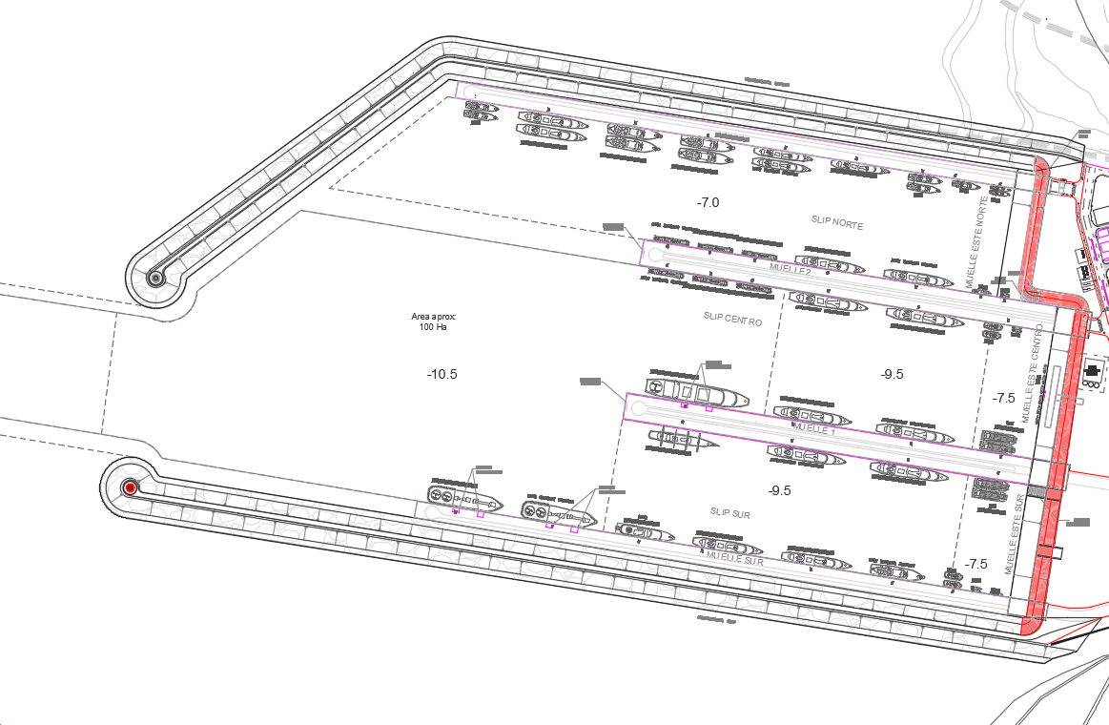
PRIMERA LICITACION: Construcción de revestimiento y rampas para embarcaciones

Slide 20
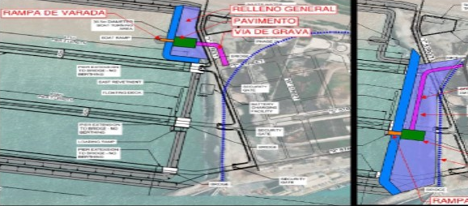
Construcción de revestimiento y rampas para embarcaciones
Número de solicitud: W9127825RA023
Construcción de un nuevo revestimiento/estabilización de costa y una rampa para embarcaciones en la ubicación planificada del puerto de la Marina de Guerra del Perú, inmediatamente al norte del puerto comercial y al sur del río Rímac.
Adquisición de diseño-licitación-construcción (diseño completo proporcionado)
Adquisiciones sin restricciones, independientes y de “mejor valor”
Se considerarán tanto factores de precio como no relacionados al precio.
Se seleccionará la propuesta que represente el mejor valor general.
No necesariamente se seleccionará la propuesta con el precio más bajo
Adjudicación de contrato único, firme y a precio fijo
Anticipar la emisión de la solicitud en septiembre de 2025
NAICS 237990 – Construcción marina: https://www.naics.com/search/

Slide 21
Proceso de solicitud independiente de una sola fase (o paso)
Cualquier empresa que cumpla con los requisitos de la solicitud (consulte la diapositiva de información general anterior) es elegible para presentar una propuesta
Una junta técnica evaluará las propuestas “sin precio” y un equipo separado determinará si la propuesta está completa y si el precio propuesto es justo y razonable.
El funcionario seleccionador realizará una evaluación técnica y de precio y seleccionará la empresa que recibirá el contrato para el requisito de construcción específico.
Todas las evaluaciones y decisiones serán revisadas por revisores y/o comités independientes.
USACE tiene la intención de adjudicar sin discusiones, pero puede abrir discusiones con cualquiera o todos los oferentes.
Las propuestas con una deficiencia no serán consideradas para la adjudicación.

Slide 22
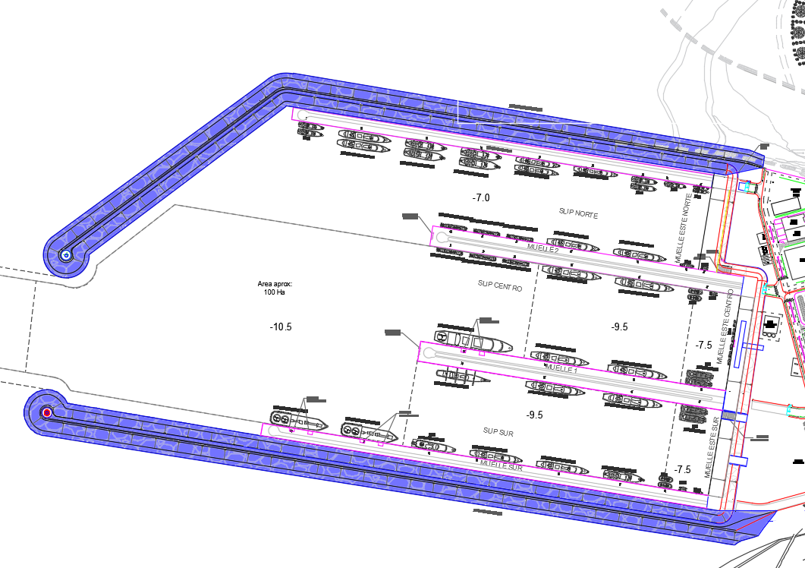
SEGUNDA LICITACION (PROYECTO SEMILLA-MATOC): DISEÑO Y CONSTRUCCION DE ROMPEOLAS

Slide 23
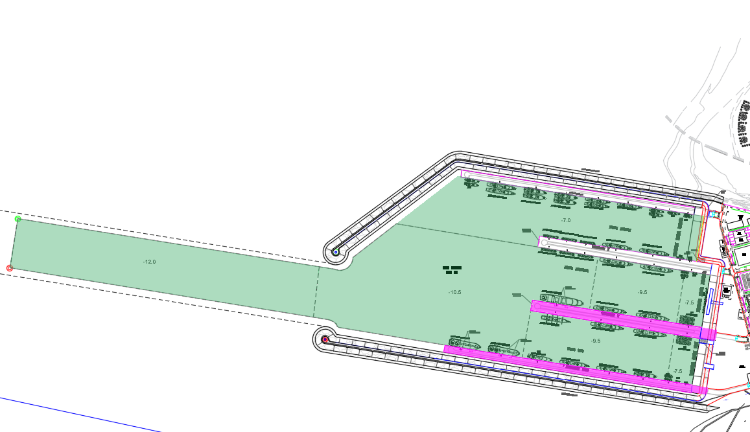
TERCERA LICITACION (MATOC): DRAGADO, DISEÑO Y CONSTRUCCION DE MUELLE SUR Y MUELLE I

Slide 24
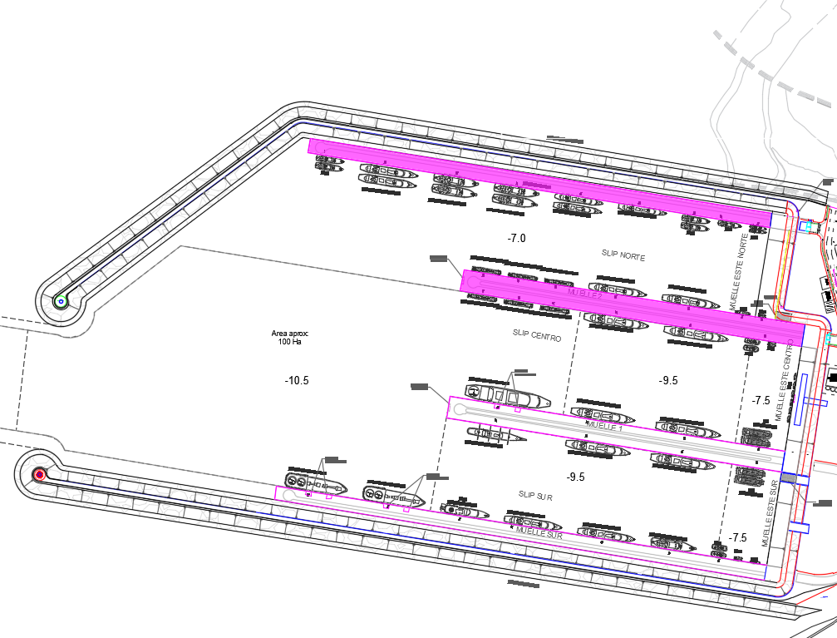
CUARTA LICITACION (MATOC): DISEÑO Y CONSTRUCCION DE MUELLE NORTE Y MUELLE II

Slide 25
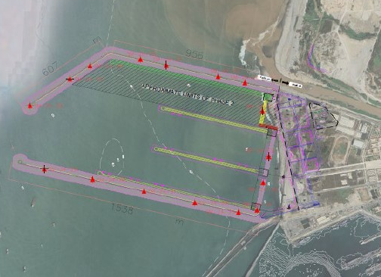
Requisitos de construcción del puerto
Contrato de Orden de Trabajo de Adjudicación Múltiple (MATOC): Entrega indefinida, Cantidad indefinida
Abarca la construcción de infraestructura portuaria en el Puerto del Callao
$950,000,000 USD en capacidad compartida total durante cinco años
Capacidades de diseño y construcción
Adquisiciones sin restricciones de “mejor valor”
Se considerarán tanto factores de precio como no relacionados al precio.
Se seleccionará la propuesta que represente el mejor valor general.
No necesariamente se seleccionará la propuesta con el precio más bajo.
Anticipar la emisión de la solicitud de la Fase 1 en diciembre de 2025
NAICS 237990 – Construcción marina: https://www.naics.com/search/

Slide 26
Requisitos de licitación MATOC para construcción y reparación – MARINA DE GUERRA DEL PERU

Slide 27
Proceso MATOC de dos fases (o pasos)
Cualquier empresa que cumpla con los requisitos de la solicitud (consulte la diapositiva de información general anterior) es elegible para presentar una propuesta en la Fase 1
Una junta técnica evaluará las propuestas de la Fase Uno, y el Funcionario Seleccionador determinará qué empresas serán invitadas a participar en la Fase Dos de la competencia (anticipa que el objetivo será invitar a 5 empresas para la Fase Dos).
Se informará a todas las empresas si fueron seleccionadas o no para la Fase Dos.
Juntas separadas para la parte técnica y de precios evaluarán las propuestas de la Fase Dos, y el Funcionario Seleccionador decidirá las empresas que recibirán los contratos.
Todas las evaluaciones y decisiones serán realizadas por revisores y/o comités independientes.
USACE tiene la intención de adjudicar sin discusiones, pero puede iniciar conversaciones con cualquiera o todos los oferentes durante la Fase Uno y/o la Fase Dos.
Las propuestas con una deficiencia no serán consideradas para la adjudicación.
La presentación de hoy se basará en un proceso de dos fases.

Slide 28
Procesos MATOC Para requisitos individuales
El proceso de selección para el MATOC dará lugar a la adjudicación de "contratos básicos" a un grupo de contratistas y a la adjudicación del proyecto inicial a un miembro de ese grupo
Los contratistas que reciban la adjudicación de un "contrato básico" serán elegibles para competir contra otros contratistas en el grupo para la adjudicación de proyectos futuros (adjudicados como órdenes de trabajo) bajo los términos del contrato básico firmado
Solo las empresas que tengan un contrato básico podrán competir por estos requisitos futuros
La adjudicación de un contrato básico no garantiza la adjudicación de trabajos futuros, solo permite la participación en el concurso para trabajos futuros
Cada Solicitud de Propuesta de orden de tarea proporcionará instrucciones sobre qué elementos se requieren para la competencia, pero generalmente incluirán el precio y una discusión técnica/de gestión específica para ese proyecto
USACE no paga por adelantado, por lo que el contratista ganador de cada proyecto debe estar preparado para iniciar acciones y movilizarse antes de su primer pago: los pagos solo se realizarán por el trabajo completado y verificado por el Representante del Oficial de Contrataciones de USACE

Slide 29
Sección 00 11 00: fase (o paso) uno
Factor 1 – Experiencia pasada de Contratista principal en Perú
Factor 2 – Experiencia pasada de Contratista principal en la construcción portuaria
Factor 3 – Experiencia pasada de la empresa líder de diseño
En orden de importancia
Se requiere una respuesta separada para cada factor
Dos componentes para cada factor:
Esfuerzo relevante de la empresa:
Reciente (según se define en la solicitud) & Relevante (según se define en la solicitud)
Calidad del desempeño pasado
Proyectos del Gobierno Federal: CPARS (provisional o final) cuando esté disponible; de lo contrario, utilice el formato del Cuestionario de desempeño pasado (PPQ) proporcionado.
Otros proyectos: solo PPQ (Adjunto en la sección de solicitud)
Máximo de 5 ejemplos por factor (Adjunto en la sección de solicitud)
Rendimiento pasado del oferente = Nombre del oferente en SF1442 (Formulario en la solicitud) excepto como se describe en la solicitud

Slide 30
Sección 00 11 00: fase (o paso) uno
Factor 1 – Experiencia pasada de Contratista principal en Perú
Factor 2 – Experiencia pasada de Contratista principal en la construcción portuaria
Factor 3 – Experiencia pasada de la empresa líder de diseño
Evaluación de cada factor:
Paso 1: Determinar si los proyectos presentados son recientes y relevantes
Paso 2: Asignar calificaciones a cada proyecto según el nivel de relevancia
Paso 3: Evaluar el desempeño del Contratista o de la empresa de diseño principal en estos proyectos
Paso 4: Determinar la calificación general de evaluación de confianza en el rendimiento.
La calificación de evaluación de confianza en el rendimiento refleja el grado de probabilidad de que el oferente o la empresa de diseño principal puedan cumplir con los requisitos de la solicitud.
Las propuestas de los oferentes con poco o ningún desempeño pasado relevante serán calificadas como de confianza neutral.

Slide 31
Sección 00 11 00: fase (o paso) uno
Factor 4 – Enfoque general de Gestión
4º en importancia relativa
Narrativa para incluir información sobre:
Estructura organizacional de la oficina central
Tipo de trabajo que el oferente tiene la intención de realizar por sí mismo
Método de negocio del oferente para seleccionar y gestionar subcontratistas
Evaluación:
Paso 1: Evaluar cada aspecto de la narrativa para evaluar la comprensión del oferente de los requisitos.
Paso 2: Determinar fortalezas, debilidades y deficiencias
Paso 3: Asignar una calificación técnica/de riesgo combinada general
La calificación técnica/de riesgo refleja el grado en que el enfoque propuesto cumple o no con los requisitos técnicos mínimos.

Slide 32
Sección 00 12 00: fase (o paso) DOS
Proceso de evaluación
Componentes:
Revisión del cumplimiento de la propuesta
Evaluación de factores no relacionados con el precio de la segunda fase
Análisis de precios
justo, razonable, desequilibrio de ofertas
Análisis de compensación precio/no precio
basado en ventajas y desventajas relativas de propuestas y precios
Los factores no relacionados con el precio son evaluados independientemente del precio por un equipo técnico.
El precio no se califica, pero un equipo independiente lo analizará para comprobar su imparcialidad y razonabilidad, y para detectar la apariencia de precios desequilibrados.
Se requerirán 2 secciones separadas
Tarifas contractuales (tarifas laborales, márgenes de ganancia)
Precios propuestos para el Proyecto Semilla
Se otorgará la adjudicación a la propuesta que ofrezca el mejor valor al Gobierno (valoración de factores combinada y precio)

Slide 33
Sección 00 12 00: fase (o paso) DOS
Factor 5 – Enfoque técnico general
1º en importancia relativa
Narrativa para explicar las capacidades del Oferente para ejecutar el proyecto
Enfoque del proyecto
Cronograma preliminar
Autogestión del proyecto
Factor 6 – Experiencia y cualificaciones del personal directivo clave
2º en importancia relativa
Proporcionar currículums del personal clave de construcción y diseño con énfasis en los proyectos en los que el personal ha desempeñado funciones para su función asignada en este contrato.
Evaluación por factor:
Paso 1: Determinar si la propuesta cumple con los requisitos de la convocatoria
Paso 2: Determinar fortalezas, debilidades y deficiencias
Paso 3: Asignar una calificación técnica/de riesgo combinada general para cada factor
Las calificaciones técnicas/de riesgo reflejan el grado en que el oferente demuestra las capacidades y el enfoque necesarios para ejecutar el proyecto eficazmente.

Slide 34
Discusión y retroalimentación de la industria

Slide 35
Temas de discusión
Cualquier preocupación potencial con la inclusión de múltiples tipos de proyectos bajo un solo contrato de "orden de trabajo" (dragado, rompeolas, muelles, etc.)
Capacidades
Necesidad de trabajar en equipo con otros contratistas
Experiencia o inquietudes con la instalación de drenajes de mecha y geotextiles si se van a utilizar en un proyecto
Elementos de riesgo críticos para el desempeño de la construcción portuaria

Slide 36
Recordatorios finales
Cada convocatoria que se discute hoy se publicará individualmente. Asegúrese de que su empresa esté registrada en todos los sistemas requeridos lo antes posible.
Las solicitudes se publicarán a través del sitio web del Entorno Empresarial Integrado de Adquisiciones (PIEE).
( https://piee.eb.mil/xhtml/unauth/home/login.xhtml -O- https://piee.eb.mil ).
Las instrucciones para los oferentes se pueden encontrar en la Sección 00 11 00.
Envíe sus preguntas a través del Portal de Consultas de Licitantes de ProjNet (https://www.ProjNet.org/ ) . La clave de licitante necesaria para enviar preguntas se proporcionará en la información de publicación de la convocatoria.

Slide 37
¿PREGUNTAS?
Las respuestas proporcionadas durante el Día de la Industria no son oficiales.
Una vez que se haya emitido una solicitud, solo se proporcionarán respuestas oficiales a las preguntas enviadas a través del proceso de RFI descrito en la solicitud. Antes de emitir una solicitud, puede ponerse en contacto con la Oficial de Contratación: Jillian Saffle, jillian.e.saffle@usace.army.mil.

